Slide 1

Современные архитектуры нейронных сетей
VAE, VQ-VAE

Slide 2



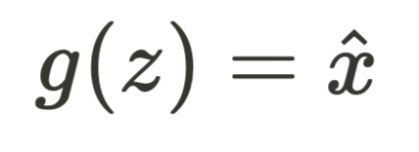
Вариационный автокодировщик

Slide 3
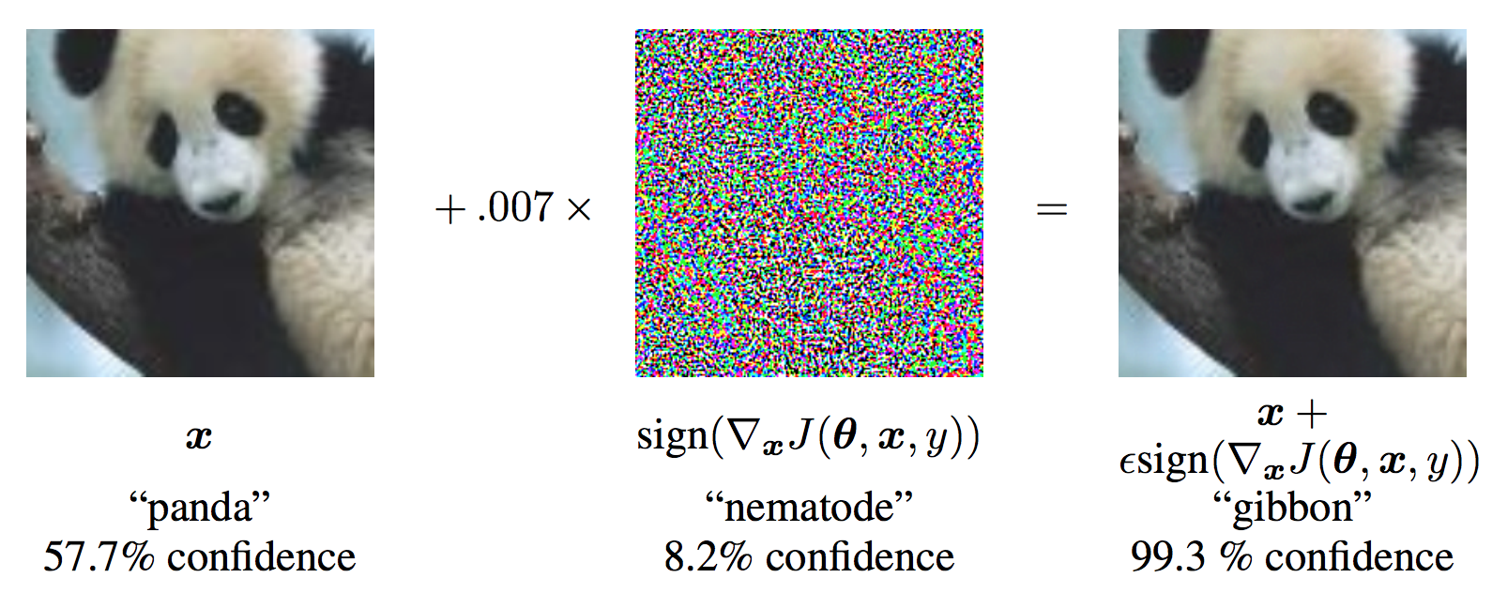
Немного p(x)

Slide 4
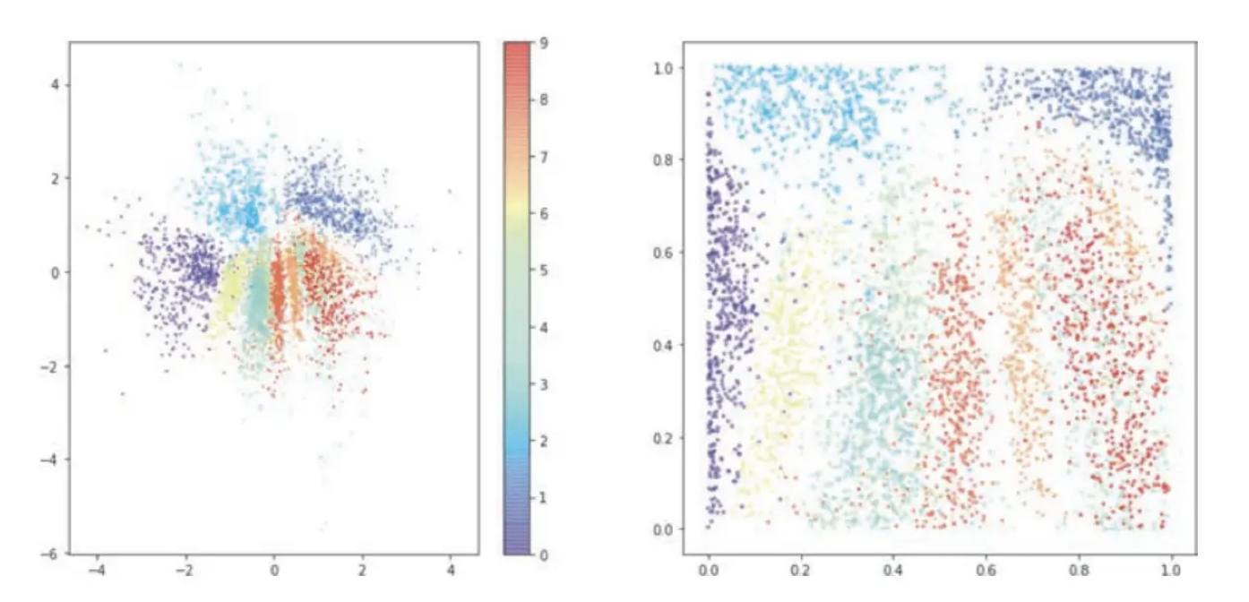
АЕ vs VAE

Slide 5
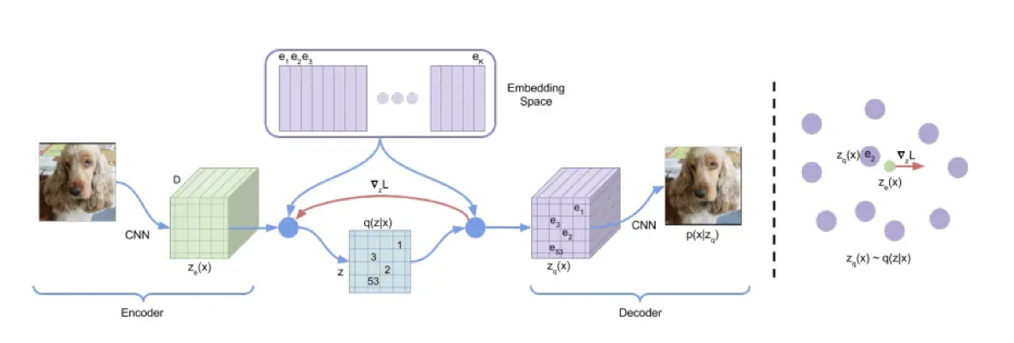
Архитектура VQ-VAE

